Slide 1
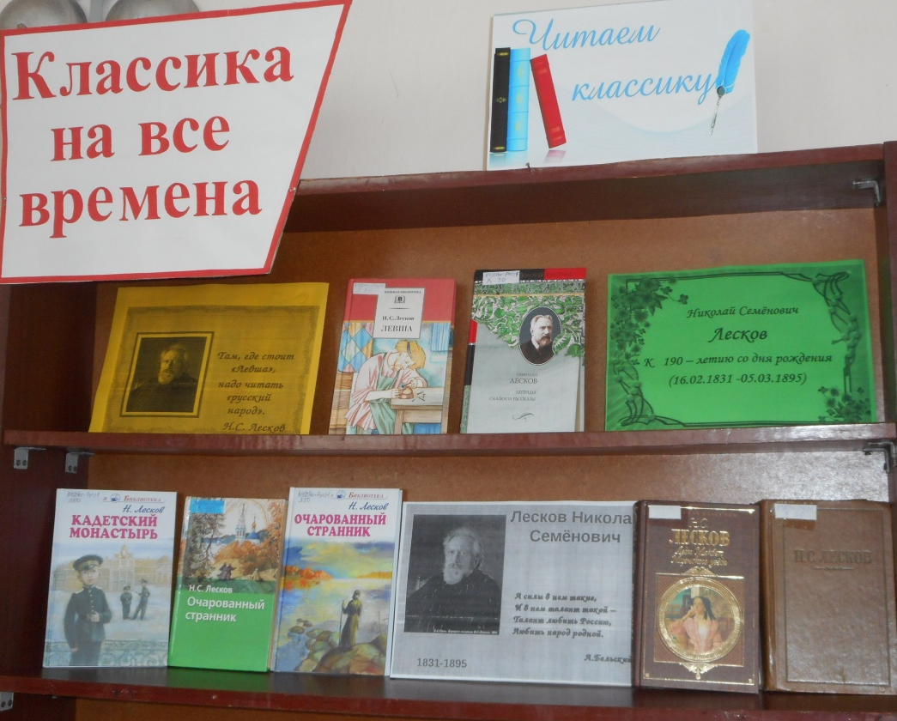
190 – летию со дня рождения Николаю Семёновичу Лескову
Летописец Руси многоликой
Гривенская сельская библиотека
2021 год

